Slide 1
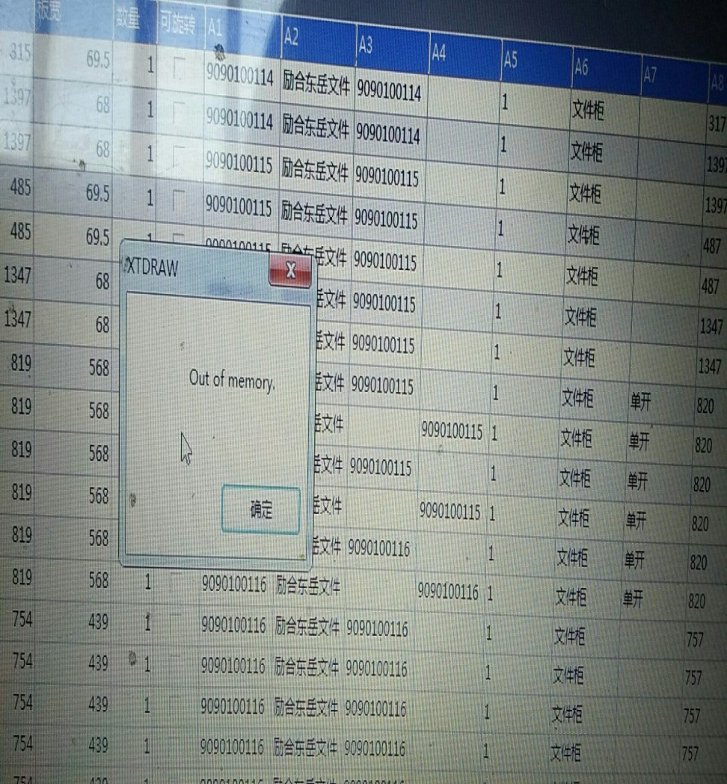
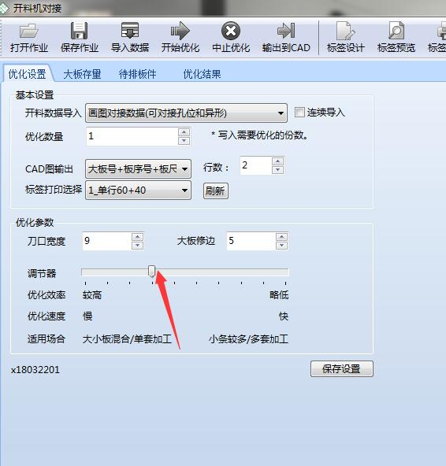
板件过多,特别是小板件太多,”调节器”从左往右移

